Slide 1
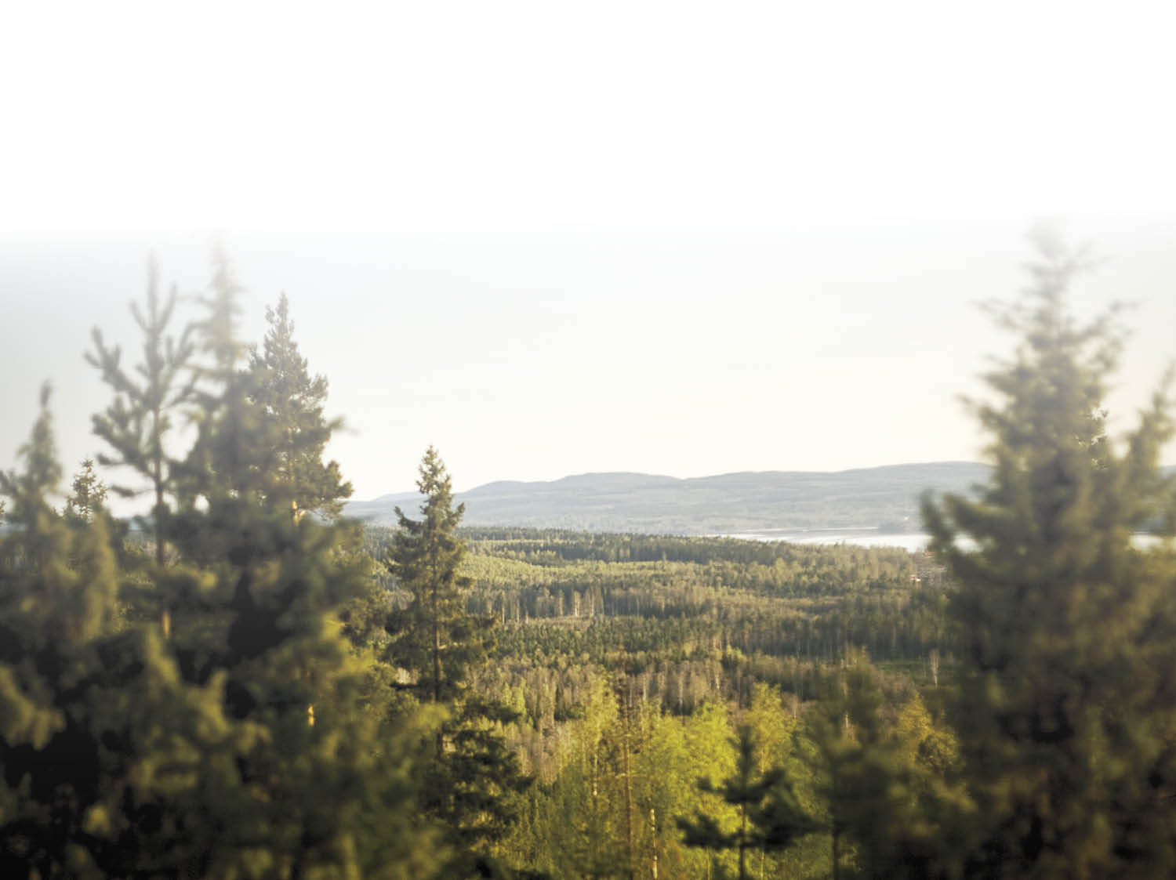
Skogspriser halvår 2014

Slide 2
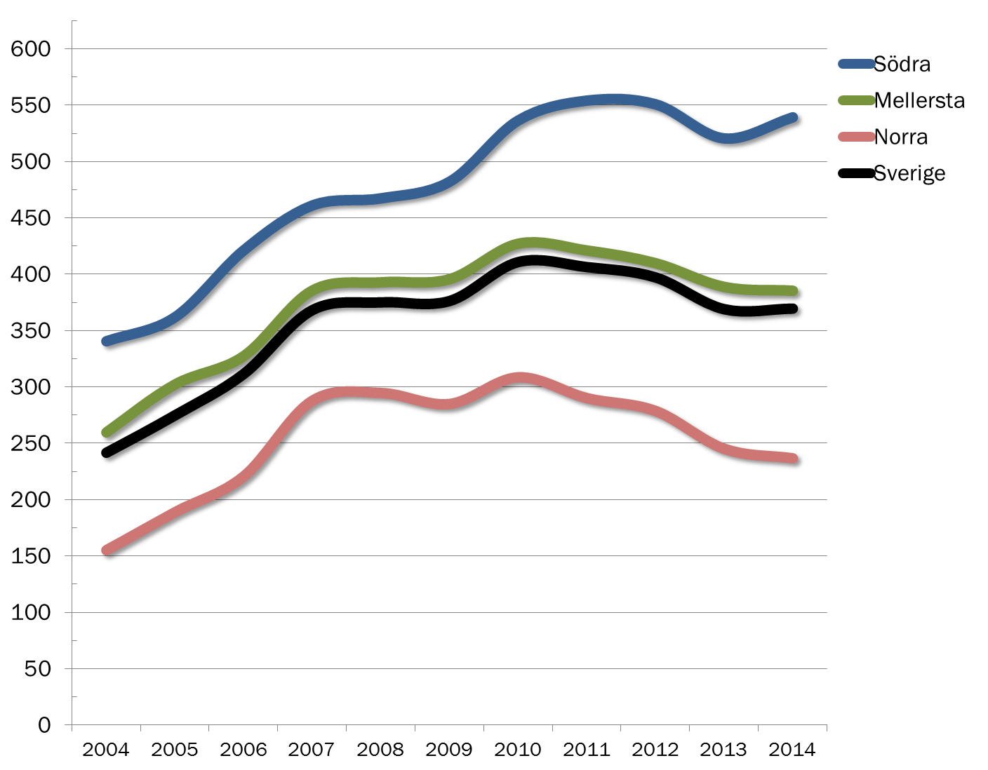
Skogspriser första halvåret 2014
Utveckling | Halvår
Södra | + 4 %
Mellersta | - 1 %
Norra | - 3 %
Sverige | + 0 %
Utveckling | 5 år
Södra | + 12 %
Mellersta | - 3 %
Norra | - 17 %
Sverige | - 2 %
Kr/m³sk
(reala värden)

Slide 3
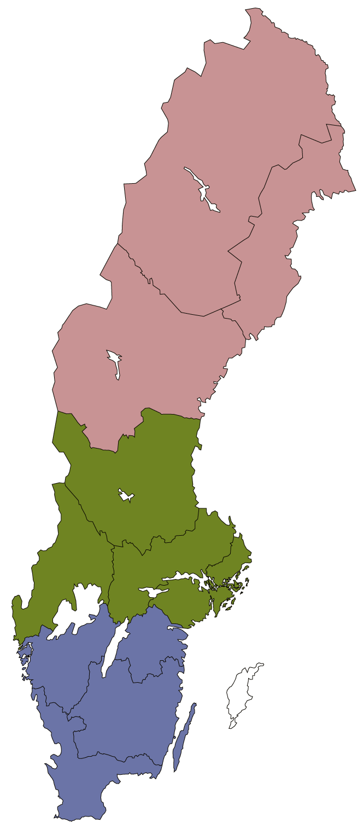
Skogspriser, kr/m³sk
 | 2012 | 2013 | 2014 | Halvår | 5 år | 10 år
Norra | 279 kr | 245 kr | 237 kr | - 3 % | -17 % | + 52 %
Mellersta | 410 kr | 389 kr | 385 kr | - 1 % | - 3 % | + 48 %
Södra | 551 kr | 521 kr | 539 kr | + 4 % | + 12 % | + 58 %
Sverige | 398 kr | 369 kr | 370 kr | + 0 % | - 2 % | + 53 %
Första halvåret
(reala värden)

Slide 4
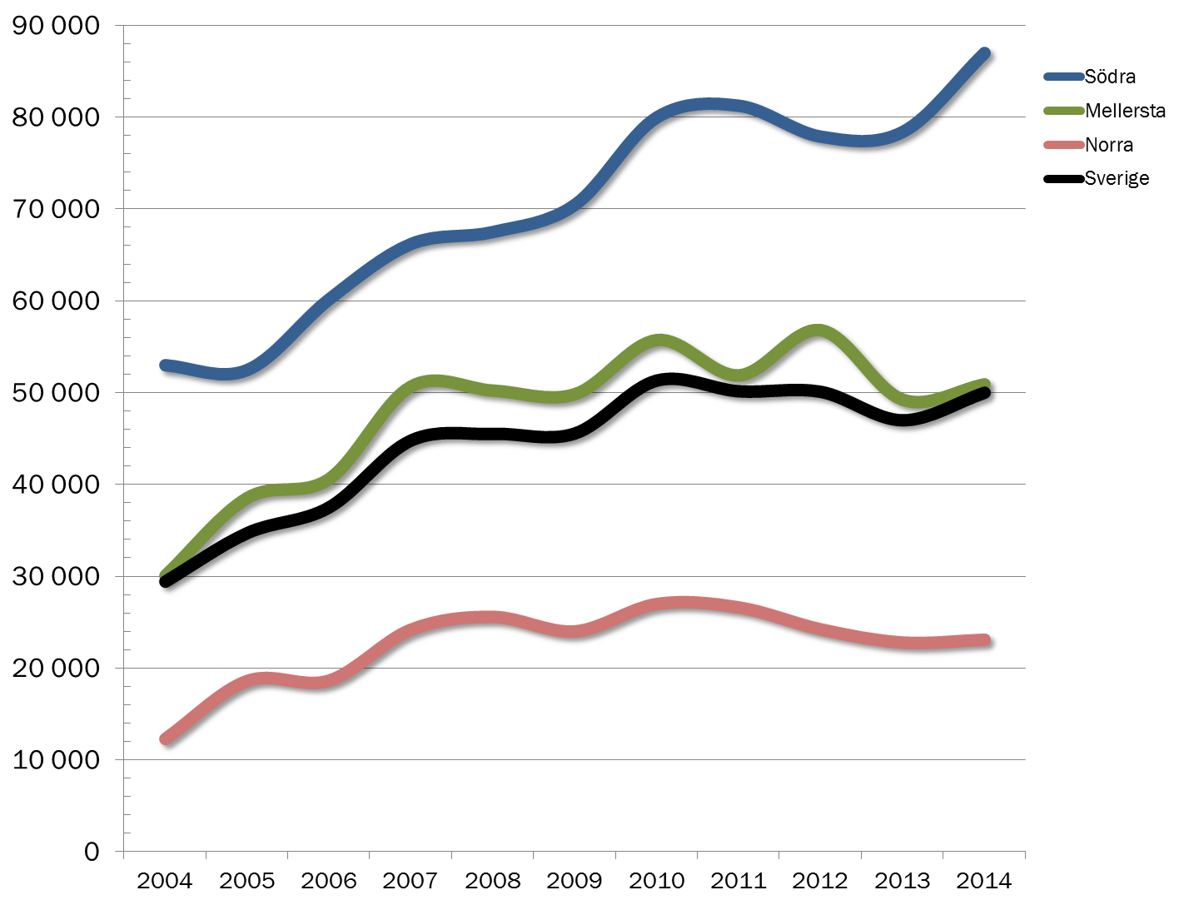
Skogspriser, kr per hektar
Kr/hektar
2014 = Första halvåret
(reala värden)
Notes:
Underlaget för att räkna fram kr/hektar skiljer sig delvis från underlaget för kr/m3sk

Slide 5
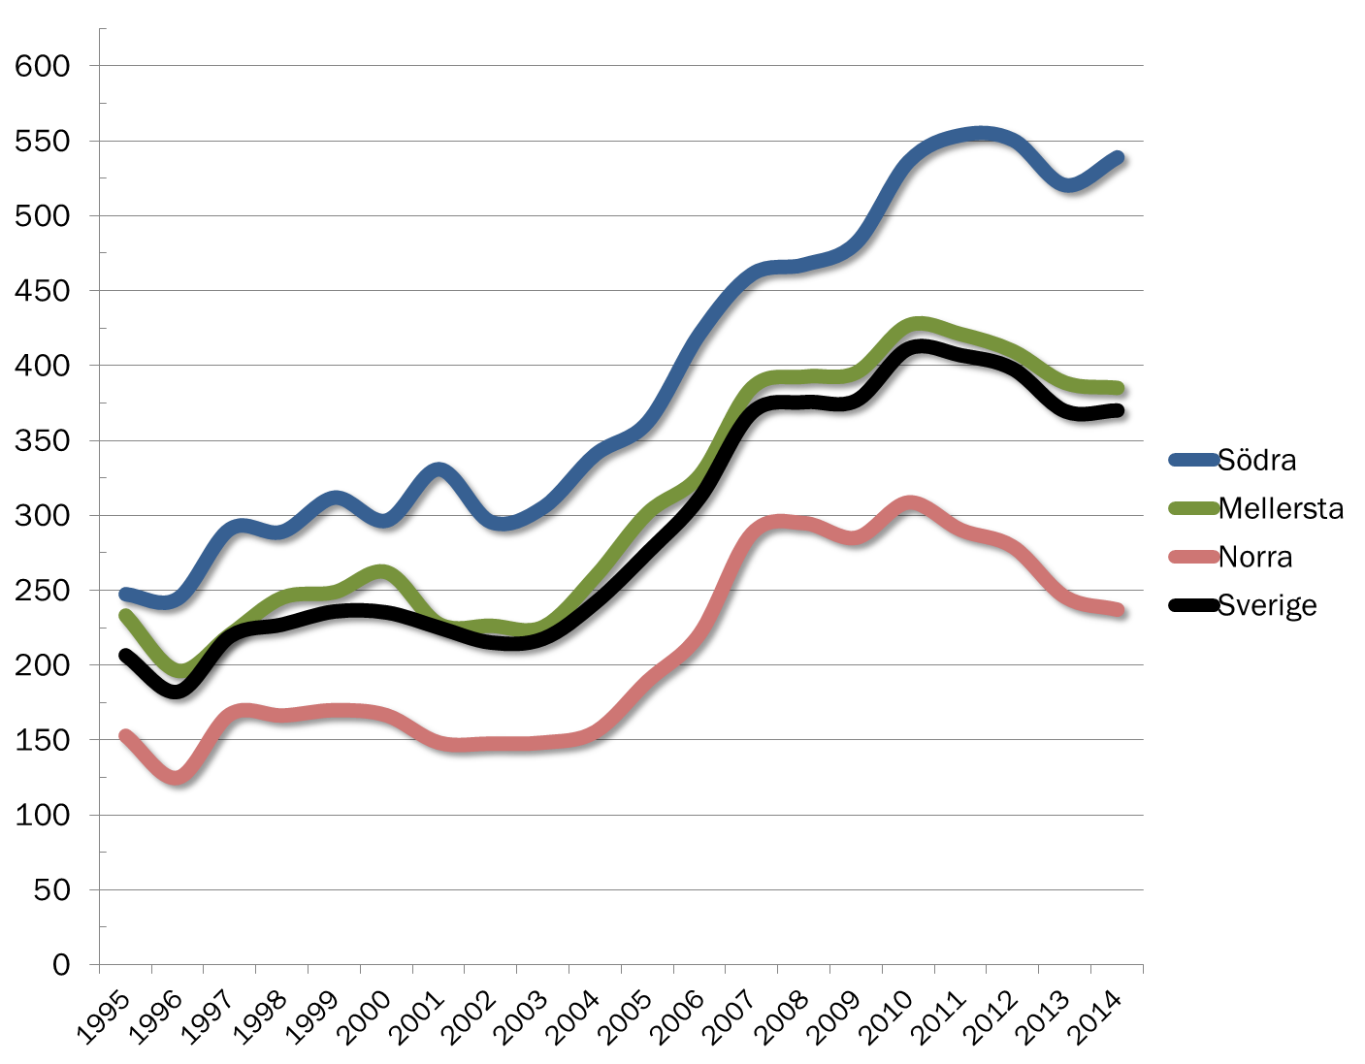
Skogspriser
Kr/m³sk
2014 = Första halvåret
(reala värden)

Slide 6
